Slide 1
Energetické stopy při tepelném kontaktu a přeměny energie kolem nás
Prager Adam, Zeman Václav, Prantl Jan

Slide 2
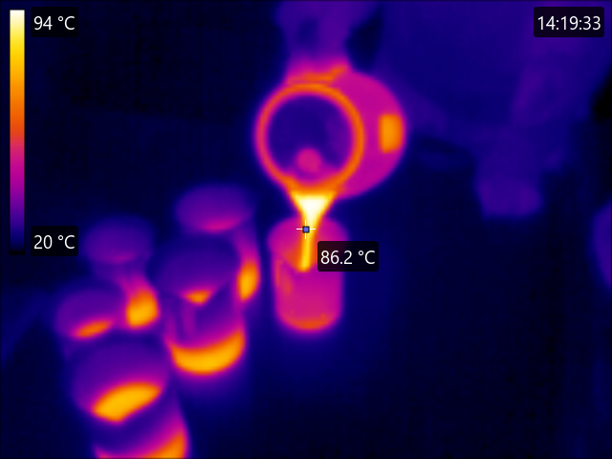
Roztřídění pokusů do skupin:
Reakce objektů při kontaktu s lidským tělem
Tepelné izolanty
Přeměny kinetické energie
Energie elektromagnetického vlnění
Rozpouštění soli ve sněhu

Slide 3
Reakce objektů při kontaktu s lidským tělem
Pokusy
Sezení na židli
chození po podlaze
psaní na klávesnici
položení ruky na stůl

Slide 4
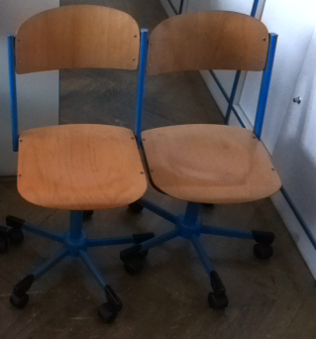
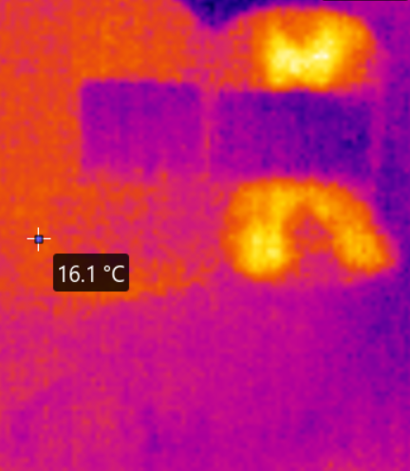
Reakce objektů při kontaktu s lidským tělem
Cíl pokusů:
Pozorování důsledků kontaktu lidského organismu s objekty v místnosti o pokojové teplotě a odůvodnění těchto důsledků.
Pokus: Pozorování zanechané tepelné stopy na židli a porovnáním s židlí, která nepřišla do kontaktu.

Slide 5
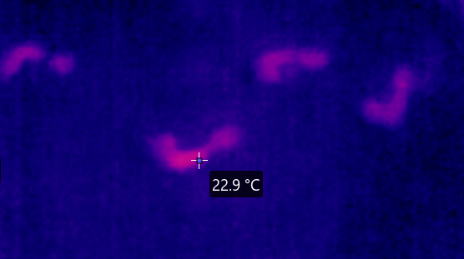
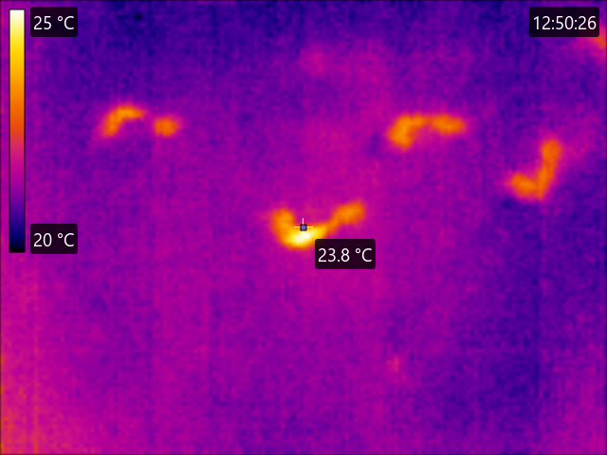
Reakce objektů při kontaktu s lidským tělem
Pomůcky- Lidské tělo, klávesnice, židle, dřevěná podlaha, stůl, termokamera.
Pokus: Pozorování lidských stop na dřevěné podlaze pomocí termokamery.

Slide 6
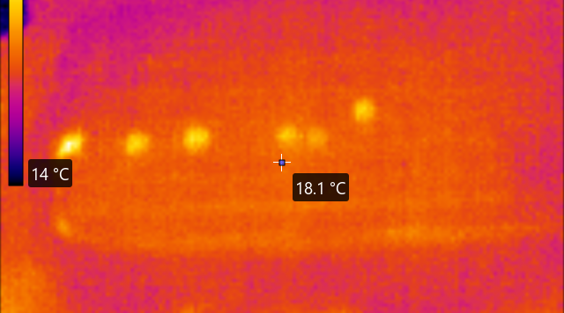
Reakce objektů při kontaktu s lidským tělem
Postup:
Připravíme si objekt, kterého se dotkneme částí našeho těla.
Následně co nejdříve po odkrytí části těla, vyfotíme termokamerou daný objekt.
Nakonec porovnáváme obrázky.
Pokus: Sledování tepelných stop na klávesnici pomocí termokamery.

Slide 7
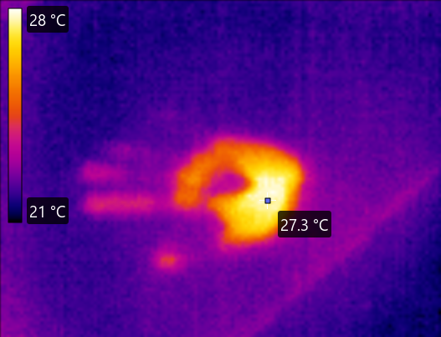
Reakce objektů při kontaktu s lidským tělem
Závěr:
Jelikož je pokojová teplota nižší než teplota člověka, tak při kontaktu s objekty o běžné pokojové teplotě jde na termokameře znatelně vidět rozdíl mezi částmi kde se vytvořila tepelná stopa a kde kontakt neproběhl.
Můžeme tak vypozorovat, zda tudy někdo šel, zda se něčeho dotkl a čeho konkrétně se dotkl.
Pokus: Termokamera zachycuje tepelnou stopu po dotyku ruky se stolem.

Slide 8
Tepelné izolanty
Pokusy
Porovnání izolace tepla

Slide 9
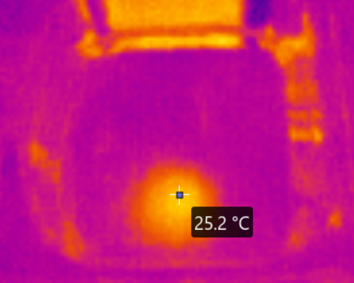
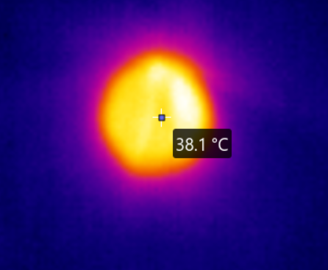
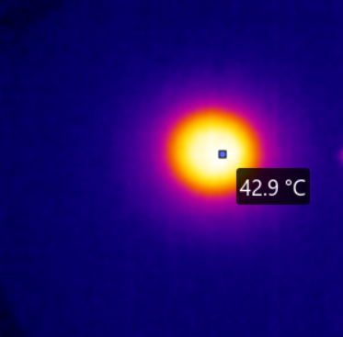
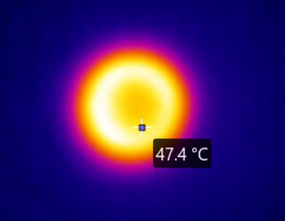
Tepelné izolanty
Cíl pokusu:
Pozorování změny teploty na povrchu různých druhů materiálu a porovnání těchto materiálů jako tepelných izolantů (nebo v opačném případě tepelných vodičů)
Porovnání tepelných izolantů.
1.Kov 2.Látka 3. kůže 4. dřevotříska (zleva doprava)

Slide 10
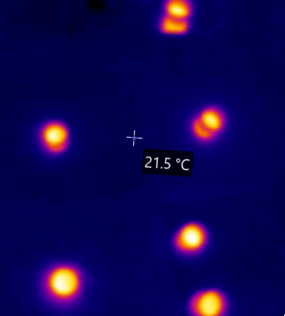
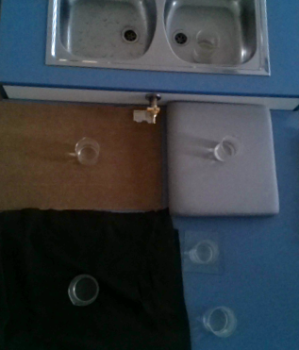
Tepelné izolanty
Pomůcky- kádinky s horkou vodou, dřevo, sklo, látku, kov, kůže, termokamera.
Materiály, na kterých jsou položeny kádinky s horkou vodou o teplotě cca 80°C.

Slide 11
Tepelné izolanty
Postup:
Nejprve si do kádinek nalejeme vodu o teplotě cca 80°C.
Poté položíme kádinky na materiály a ponecháme po dobu jedné minuty.
Nakonec odstraníme kádinky z daných materiálů a pozorujeme jaké tepelné stopy na nich zůstaly. Čím výraznější tepelná stopa, tím je materiál lepší tepelný izolant.

Slide 12
Tepelné izolanty
Závěr:
Z pokusu jsme vypozorovali, že u látek jako je dřevo, kůže a sklo zůstává větší tepelná stopa, což znamená, že jsou lepšími tepelnými izolanty.
Oproti tomu u kovů vidíme výrazně nižší tepelnou stopu, protože to jsou sice špatné tepelné izolanty, ale zato velice dobré tepelné vodiče. Tudíž velkou část tepla odvedly a teplotní rozdíl mezi místem, kde jsme kov zahřívali a okolím, byl menší.

Slide 13
Přeměny kinetické energie
Pokusy
Úder kladivem do země

Slide 14
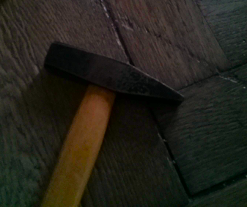
Přeměny kinetické energie
Cíl pokusu:
Pozorování přeměny kinetické energie na teplo při úderu kladivem pomocí termokamery. Sledování jejích důsledků.
Kladivo po úderu

Slide 15
Přeměny kinetické energie
Pomůcky- Kladivo, podlaha či podložka, termokamera.

Slide 16
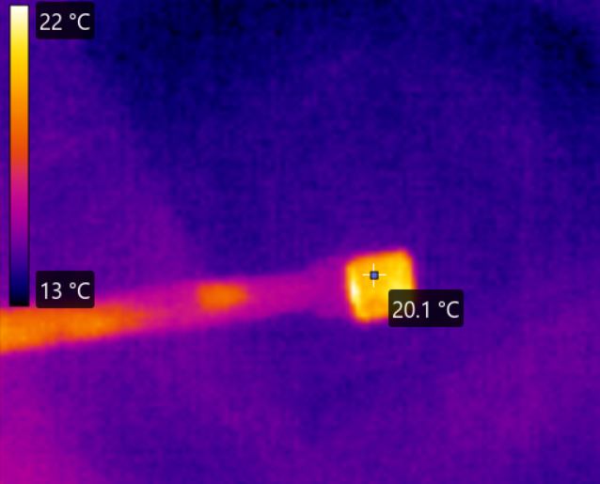
Přeměny kinetické energie
Postup:
Připravíme si kladivo, kterým opakovaně udeříme do země.
Termokamerou pozorujeme důsledky úderu.
Kladivo po úderu

Slide 17
Přeměny kinetické energie
Závěr:
Tímto pokusem můžeme pozorovat úder kladivem do země. Působíme kinetickou energií, která se po dopadu na plochu přeměňuje na teplo. Termokamerou můžeme pozorovat značné teplotní rozdíly na kladivu.

Slide 18
Energie světelných vln
Pokusy
Pozorování světla žárovky
Pozorování světla svíčky

Slide 19
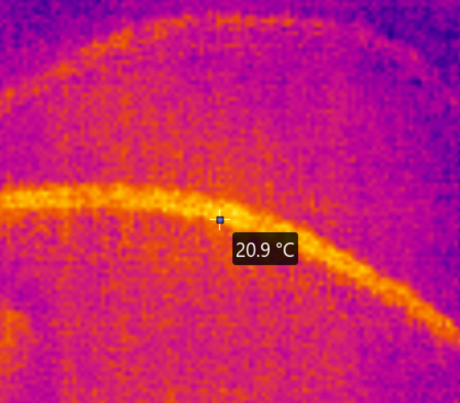
Energie elektromagnetického vlnění
Cíle pokusu:
Zapojení žárovky a pozorování přeměny energie vln na teplo pomocí termokamery. Sledování teplot a jejich porovnání.
Energie proudící v kabelech obvodu

Slide 20
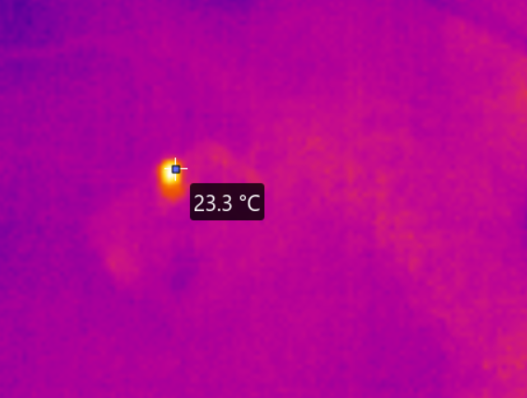
Energie elektromagnetického vlnění
Pomůcky- žárovka, baterie, kabely, svíčka, termokamera
Teplota svítící žárovky

Slide 21
Energie elektromagnetického vlnění
Postup:
A) Žárovka
Zapojit elektrický obvod (Žárovku s baterkou).
Pozorovat termokamerou teplotu žárovky
B) Svíčka
Zapálit svíčku
Pozorovat termokamerou teplotu svíčky a její záření
C) Kabely
1. V zapojeném obvodu z bodu A) pozorovat pomocí termokamery teplotu kabelu

Slide 22
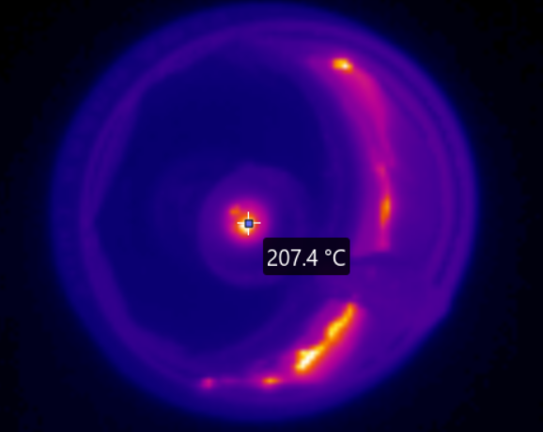
Energie elektromagnetického vlnění
Závěr:
Po pozorování termokamerou jsme zjistili, že zdroje světla vysílají vlny a jejich energie se přeměňuje na teplo a zároveň, že svíčka pravděpodobně vyzařuje více v oblasti infračerveného spektra, protože v případě svíčky byla energie vynaložená ve formě tepla mnohem větší. Dalším vlivem bylo také to, že jsme pozorovali sklo žárovky a ne přímo rozžhavené vlákno žárovky.
Zároveň jsme mohli porovnat, že ke zvýšení teploty nedochází jen přímo u žárovky, ale že odpor je kladen i samotným vodičem a tím se zvyšuje teplota vodiče. Na rozdíl od vlákna žárovky je tady úbytek energie způsobený odporem drátu nežádoucí.
Teplota svíčky

Slide 23
Rozpuštění soli ve sněhu
Pokusy
Pozorování teploty rozpuštěné soli ve sněhu

Slide 24
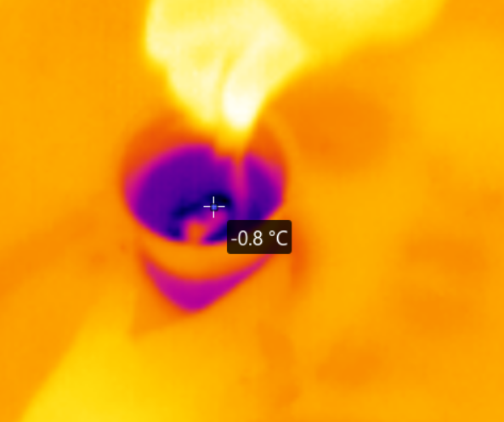
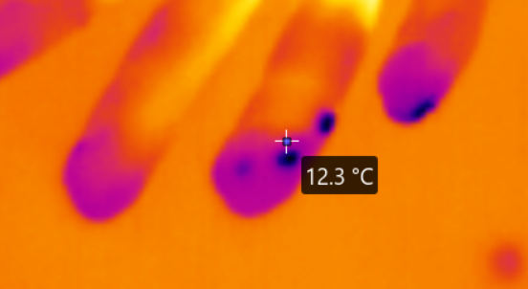
Rozpuštění soli ve sněhu
Cíl pokusu:
Sledování jevu při vmíchávání soli do sněhu.
Vytvoření grafu, na kterém bude zaznamenána snižující se teplota.
Míchání sněhu

Slide 25
Rozpuštění soli ve sněhu
Pomůcky- Termoska, sníh, sůl, teploměr, počítač, termokamera
Náš konečný stav teploty

Slide 26
Rozpuštění soli ve sněhu
Postup:
Do termosky dáme tající sníh, který má teplotu kolem 0°C .
Přidáme sůl, mícháme a průběžně měříme změnu teploty jak termokamerou, tak i teploměrem.
Termoska se sněhem

Slide 27
Rozpuštění soli ve sněhu
Závěr:
Při pozorování si můžeme všimnout, že při přidání soli do sněhu, se sníh začne rozpouštět, teplota tuhnutí se sníží, čehož se využívá při solení silnic
Graf klesající teploty od 0°C po -20°C

Slide 28
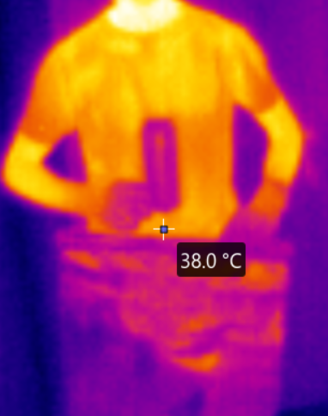
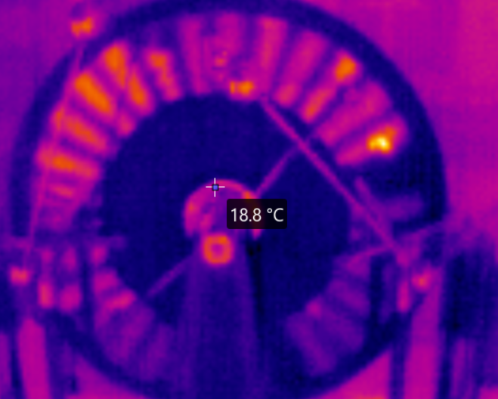
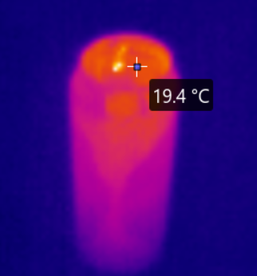
Děkujeme za pozornost!
Prager Adam
Zeman Václav
Prantl Jan

